Slide 1
RISK
CREDITOS OTORGADOS - PRODUBANCO
GRUPO 3

Slide 2
Introducción
Objetivos del Analisis
Importancia del Analisis
Identificar buenos y malos pagadores nos permitirá mejorar nuestras estrategias de riesgo crediticio y optimizar nuestras políticas de otorgamiento de crédito.
El objetivo de este análisis es identificar patrones y factores que diferencian a los buenos pagadores de los malos pagadores en nuestro grupo de créditos históricos.

Slide 3
Metodología
1º
Fuente de los Datos
Procesamiento de Datos
2º
Los datos provienen de nuestro sistema de gestión de créditos, que Incluye datos completos de todos los préstamos emitidos entre 2007 y 2015.
Análisis de valores duplicados
id_cliente = no existen valores duplicados.
Análisis de valores nulos
Variable | Cantidad
settlement_status | 2227583
next_pymnt_d | 1303607
mths_since_last_delinq | 1158473
emp_title | 166969
emp_length | 146907
tot_hi_cred_lim | 70247
last_pymnt_d | 2426
delinq_2yrs | 29
earliest_cr_line | 29
annual_inc | 4
Nuevas Definiciones
Para el analisis se creo una nueva definición de ‘mal pagador’
3º
Notes:
Estado actual del préstamo (vigente, retrasado, totalmente pagado, etc.)
Las características como la puntuación crediticia
El número de consultas financieras.
la dirección, incluidos los códigos postales.

Slide 4


Perfiles del Cliente
Demográficas
Empleo
Nivel de Ingresos
Vivienda
A
Conductuales
B
Récord de pagos y atrasos
Cobranzas y fees
Meses desde el ultimo atraso
Estado del préstamo

Slide 5
¿QUÉ DEFINE A UN MAL PAGADOR?
RECORD DE PAGO
ESTADO PRESTAMO
VARIABLES A CONSIDERAR
MESES ULTIMA VEZ EN MORA
RATIO Préstamo/Ingreso

Slide 6



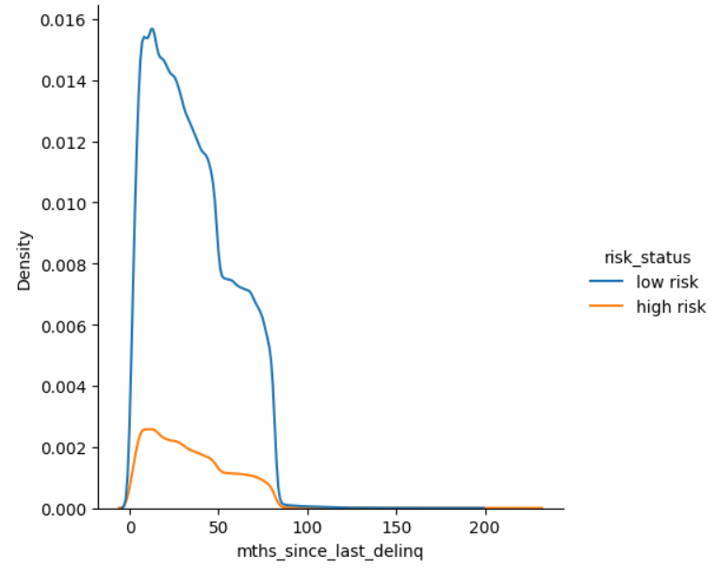
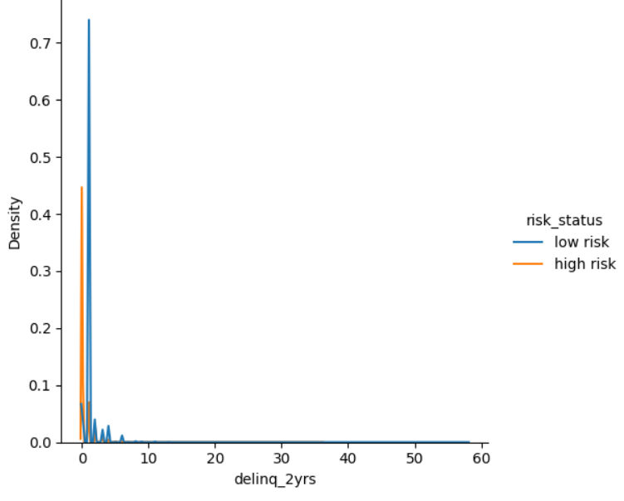
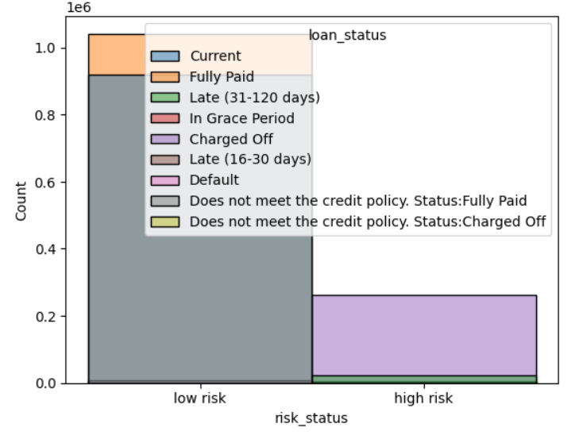
Conducta de un mal Pagador
17%
Estados del préstamo.
Totalmente pagado
Activo – Periodo de Gracia
Incobrable
Retraso en el pago
Récord atrasos (2 años)
Meses desde último atraso

Slide 7
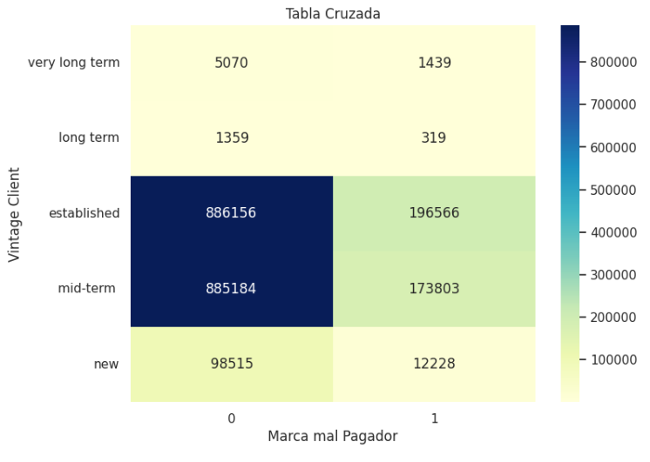
Analisis Descriptivo
Podemos observar que las categorías established y mid-term tienen las frecuencias más altas de no mal pagadores, lo que sugiere que estos grupos son más capaces de cumplir con sus obligaciones financieras. Sin embargo, también podemos ver que los mal pagadores están presentes en todas las categorías de antigüedad, aunque en menor frecuencia.
Esta información es crucial para nuestras estrategias de crédito, ya que nos permite entender mejor el perfil de riesgo asociado a cada categoría de antigüedad.
Vintage cliente
Notes:
Los números dentro de cada celda representan la cantidad de personas en cada categoría, y los colores nos ayudan a visualizar estas frecuencias, con colores más oscuros indicando mayores cantidades.

Slide 8
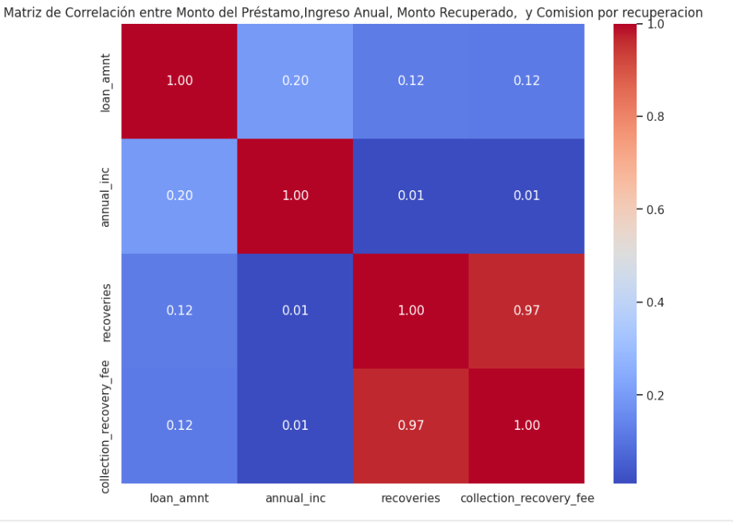
Analisis Descriptivo
Correlación
La fuerte correlación entre
recoveries
collection_recovery_fee
muestra que las comisiones se basan en un porcentaje de lo recuperado. Esto confirma que es un método válido, pero también subraya la necesidad de revisar regularmente cuán justas y efectivas son estas comisiones para asegurarnos de que son razonables y funcionan como deberían.

Slide 9
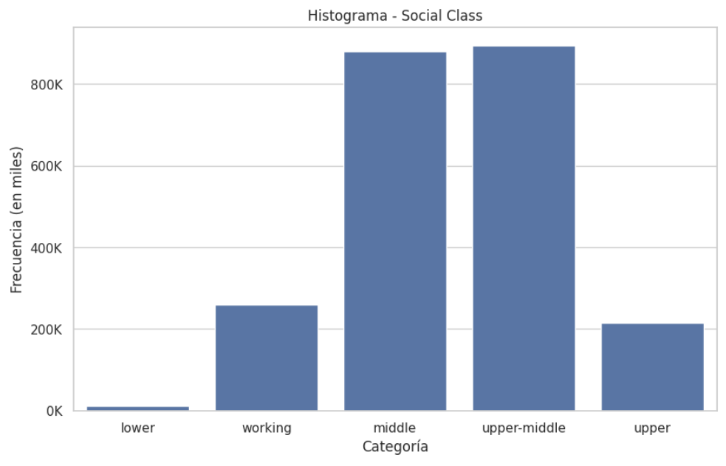
Analisis Descriptivo
Social Class
Categoría basada en el nivel de ingresos del cliente
Se empleará para determinar un promedio de ingresos y hacer más sencilla la evaluación de la ratio loan/income

Slide 10
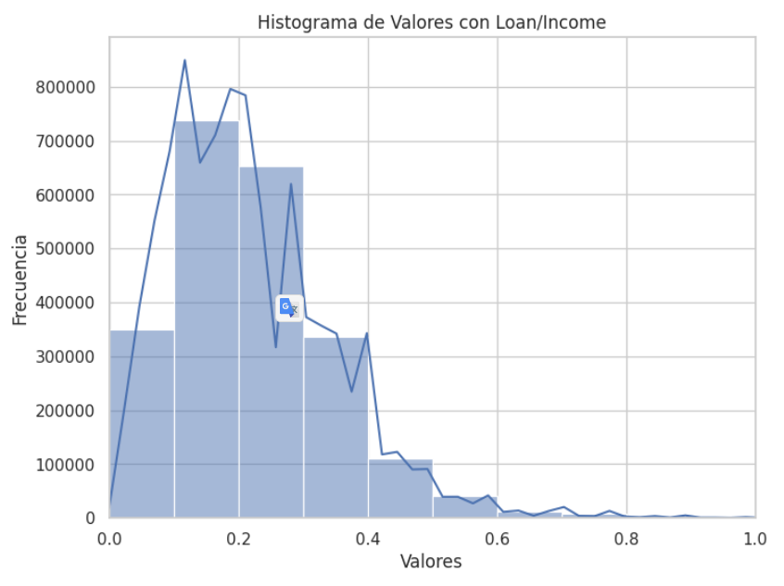
Analisis Descriptivo
verificar nivel de deuda respecto a ingresos del cliente
En términos de riesgo de deuda, esto es una señal positiva, ya que implica que nuestros clientes tienen una buena capacidad para manejar sus deudas en relación con sus ingresos. Esta información es crucial para nuestras estrategias de planificación financiera y evaluación de riesgos de crédito.
Para este análisis se utilizó estadística descriptiva univariado
Loan/Income
Notes:
"En esta gráfica estamos viendo la distribución del ratio 'loan/income' entre nuestros clientes. El ratio 'loan/income' nos indica el nivel de deuda de un cliente en relación con sus ingresos. En el eje X tenemos los valores del ratio, donde 0 significa que la deuda es muy baja en comparación con los ingresos, y 1 significa que la deuda es igual a los ingresos. En el eje Y tenemos la frecuencia, o el número de clientes, para cada rango de 'loan/income'.
Podemos observar que la mayoría de nuestros clientes tienen un ratio 'loan/income' entre 0 y 0.4. Esto sugiere que la mayoría tiene una deuda que es baja en comparación con sus ingresos, lo cual es positivo ya que indica una carga de deuda manejable. La curva de densidad azul nos muestra de manera más suave cómo se distribuyen estos datos, confirmando que la mayoría de los clientes se encuentran en los rangos bajos del ratio.
En términos de riesgo de deuda, esto es una señal positiva, ya que implica que nuestros clientes tienen una buena capacidad para manejar sus deudas en relación con sus ingresos. Esta información es crucial para nuestras estrategias de planificación financiera y evaluación de riesgos de crédito."

Slide 11
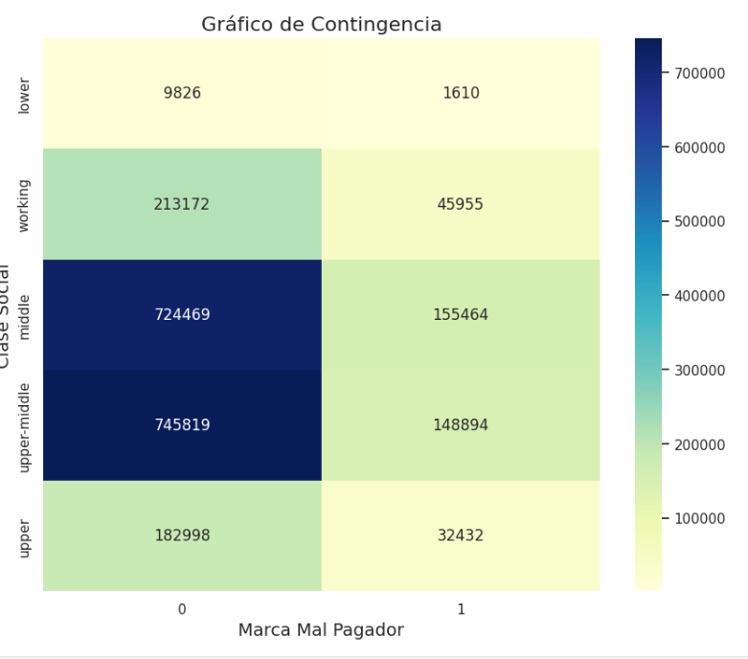
Analisis Descriptivo
Clase Social Vs Marca Mal Pagador
Esta información es crucial para nuestras estrategias de crédito, ya que nos permite entender mejor el perfil de riesgo asociado a cada clase social
Para este análisis se utilizó estadística descriptiva bivariado.
Notes:
gráfico de contingencia que muestra la relación entre dos variables categóricas: la clase social de nuestros clientes y si son considerados mal pagadores. En el eje X tenemos la variable 'Marca Mal Pagador', donde 0 significa que no son mal pagadores y 1 significa que sí lo son. En el eje Y tenemos las diferentes clases sociales, desde lower hasta upper.
Podemos observar que las clases middle y upper-middle tienen las frecuencias más altas de no mal pagadores, lo que sugiere que estos grupos son más capaces de cumplir con sus obligaciones financieras. Sin embargo, también podemos ver que los mal pagadores están presentes en todas las clases sociales, aunque en menor frecuencia.
Esta información es crucial para nuestras estrategias de crédito, ya que nos permite entender mejor el perfil de riesgo asociado a cada clase social.

Slide 12
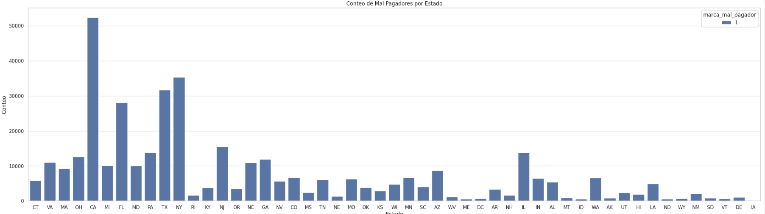
Analisis Descriptivo
Estado Vs Marca Mal Pagador
¿Existen estados específicos donde los índices de incumplimiento son notoriamente mayores?
Algunos estados muestran un número significativamente mayor de malos pagadores que otros. Por ejemplo, ciertos estados como CA y NY tienen barras mucho más altas, lo que indica una mayor cantidad de malos pagadores en esos estados.
Esto podría reflejar factores socioeconómicos, diferencias en políticas de crédito estatales, o particularidades del mercado de crédito en esos lugares.

Slide 13
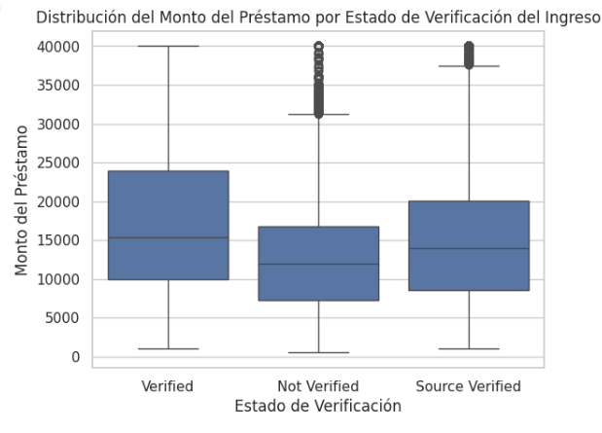
Analisis Descriptivo
Distribución del Monto del Préstamo por Estado de Verificación del Ingreso
Mayor riesgo potencial en préstamos verificados: El hecho de que los préstamos verificados tengan montos más altos y una amplia dispersión puede indicar un mayor riesgo financiero asumido por la entidad crediticia, presumiblemente bajo la suposición de que la verificación de ingresos reduce el riesgo de incumplimiento.
Notes:
gráfico de contingencia que muestra la relación entre dos variables categóricas: la clase social de nuestros clientes y si son considerados mal pagadores. En el eje X tenemos la variable 'Marca Mal Pagador', donde 0 significa que no son mal pagadores y 1 significa que sí lo son. En el eje Y tenemos las diferentes clases sociales, desde lower hasta upper.
Los números dentro de cada celda representan la cantidad de personas en cada categoría, y los colores nos ayudan a visualizar estas frecuencias, con colores más oscuros indicando mayores cantidades.
Podemos observar que las clases middle y upper-middle tienen las frecuencias más altas de no mal pagadores, lo que sugiere que estos grupos son más capaces de cumplir con sus obligaciones financieras. Sin embargo, también podemos ver que los mal pagadores están presentes en todas las clases sociales, aunque en menor frecuencia.
Esta información es crucial para nuestras estrategias de crédito, ya que nos permite entender mejor el perfil de riesgo asociado a cada clase social.

Slide 14
Conclusiones y Recomendaciones
Conclusiones
Nuestro análisis sugiere que ciertas características, como el ingreso anual del prestatario y el monto del préstamo, son indicadores clave de la probabilidad de incumplimiento. Los estados con tasas de incumplimiento más altas pueden requerir estrategias de mitigación específicas.
Recomendaciones
Basados en estos hallazgos, recomendamos ajustar nuestros criterios de evaluación de riesgos, especialmente en regiones con altas tasas de incumplimiento. También sugerimos implementar programas de educación financiera para prestatarios en zonas de alto riesgo.

Slide 15
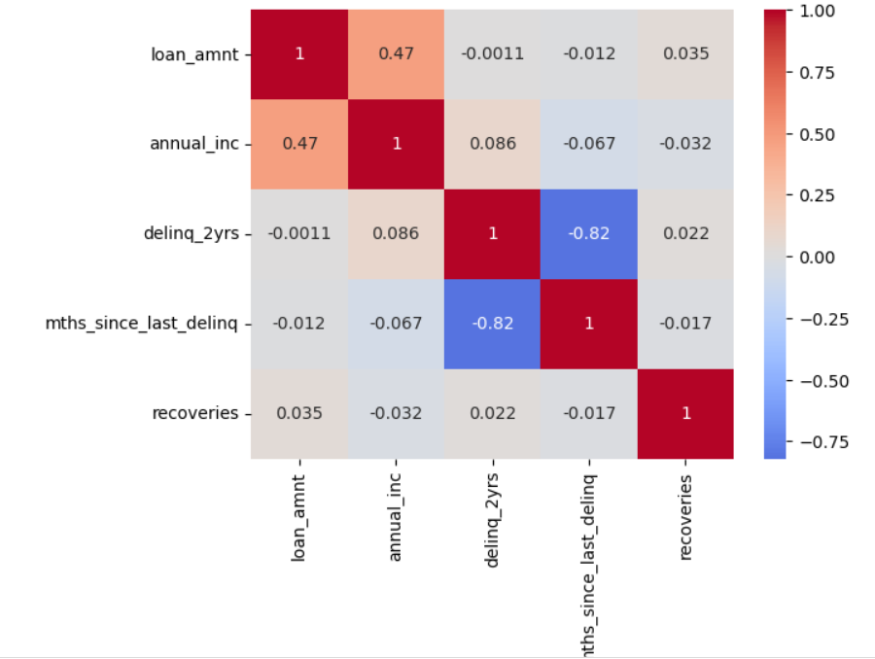
¿ESTAS VARIABLES ESTÁN RELACIONADAS?

Slide 16
Risk Management Infographics
1º risk
Mercury is the closest planet to the Sun
2º risk
Saturn is the only planet in the Solar System with rings
3º risk
Despite being red, Mars is a cold place
4º risk
Venus has a beautiful name, but it’s hot

